Slide 1
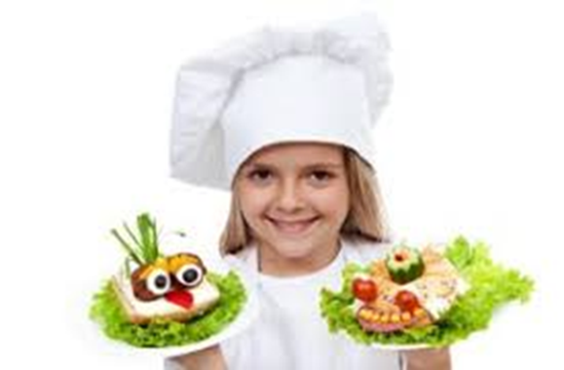
KUHARSTVO SREDSTVo PONUDE JELA MENI

Slide 2
ponovimo

Slide 5
Menu ( meni )
Menu je popis jela po određenim gastronomskim pravilima za određeni obrok, koji ima najmanje tri odgovarajuća slijeda ili jednostavno rečeno – popis jela za određen obrok
- Pansionska kuhinja

Slide 6
Sastavljanje menija
U svakodnevnom poslovanju meni sastavlja voditelj kuhinje u dogovoru s voditeljem posluživanja koji poznaje goste, njihove želje i mogućnosti.

Slide 7
UPUTE ZA SASTAVLJANJE MENIJA
Koristiti živežne namirnice koje se nalaze na zalihama kuhinje
Voditi računa o racionalnom iskorištavanju namirnica
Pratiti i proučavati i koristiti namirnice tog godišnjeg doba
Voditi računa o iznosu novca koji se može potrošiti za jedan obrok ili jedno jelo
Voditi računa o broju gostiju, njihovom sastavu, njihovim potrebama i željama
Voditi računa o tehničkoj opremljenosti kuhinjskog bloka i uvjetima posluživanja jela
Kod sastavljanja menija poštivati pravila redoslijeda jela
Voditi računa o težim i lakšim jelima

Slide 8
UPUTE ZA SASTAVLJANJE MENIJA
9. Voditi računa o skladnosti boja i dekorativnom izgledu jela
10. Voditi računa da se ne ponavljaju jela od istih namirnica
11. Ljeti nuditi lakša jela, a zimi teža
12. Voditi računa o biološkoj i energetskoj vrijednosti namirnica i jela
13. Voditi računa o inovacijama u suvremenoj gastronomiji
14. Izbjegavati pogrešne strane, zvučne i neprovjerene nazive jela
15. Pravilnim pisanjem i stručnim sastavljanjem omogućiti gostu da što više sazna o jelu
16. Jela pisati u skladu s pravopisnim pravilima materinjeg jezika

Slide 9
VRSTE MENIJA: DIJELI SE PREMA:
namjeni
sastavu
1. Svakodnevni ili pansionski
2. Turistički
3. Dijetalni
4. Vegetarijanski
5. Makrobiotički
5. Specijalni
6. svečani
1. Jednostavni ( 3 slijeda ili ganga )
2. složeni ( 4-5 slijeda ili ganga )
3. Prošireni ( 6 i više slijeda ili ganga )

Slide 10
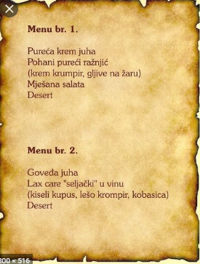
Svakodnevni meni
Primjenjuje se u pansionskim restoranima. Iako danas većina hotela radi na principu buffet stola, gdje su jela izložena i gost se sam poslužuje, gostima nudimo nekoliko menija (koje gost odabira) ili meni po izboru gdje gost ima na izbor nekoliko jela od svakog slijeda ili ganga.

Slide 11
Turistički meni
Nudi se u glavnom u raznim restauracijama i namijenjen je turistima koji dolaze na kraće izlete. Sastavljen je od jednostavnih jela po pristupanim cijenama. U takvom meniju najčešće se nalaze nacionalna i narodna jela.

Slide 12
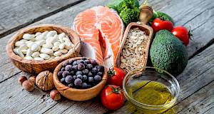
DIJETALNI MENI
Sastavlja se i nudi gostima prema posebnim prilikama i potrebama. Ima hotelskih i drugih restauracija gdje se uvijek nude razni meniji prema gastroenterološkim i drugim bolestima. Meni se sastoji od jela prigotovljenih posebnim tehnološkim postupcima uz biranje odgovarajućih živežnih namirnica. Potrebno je i preporučljivo da se svakodnevno nudi bar po jedno dijetno jelo u raznim hotelima.

Slide 13
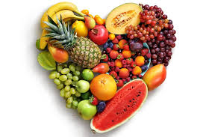
VEGETARIJANSKI MENI
Nudi se u vegetarijanskim restauracijama, a prema potrebama i u hotelskim restauracijama. S obzirom na tri skupine vegetarijanaca meni se sastavlja prema namirnicama koje su zastupljene u prehrani.
Preporučljivo je da se svakodnevno nudi bar po jedno vegetarijansko jelo u hotelima.

Slide 14
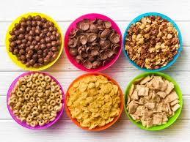
MAKROBIOTIČKI MENI
Nudi se u specijalnim restauracijama ili po potrebi u hotelskim. Meni se sastavlja od integralnih ( prirodnih ) namirnica biljnog podrijetla prigotovljenih posebnim tehnološkim postupcima uz korištenje specijalnih namirnica i egzotičnih začina.

Slide 15
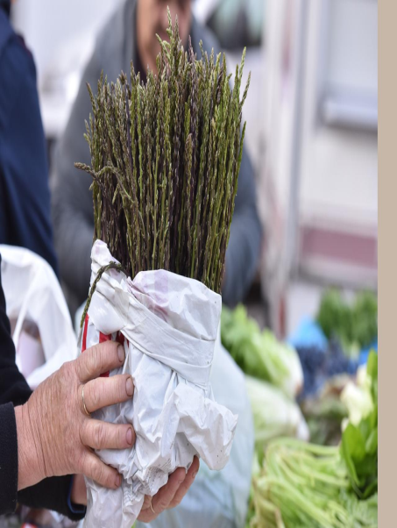
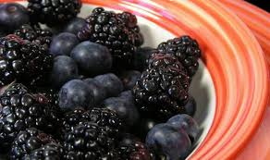
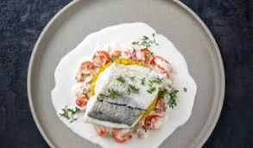
SPECIJALNI MENI
Nudi se u raznim hotelskim i drugim restauracijama. Koristi se povremeno prema prilikama i potrebama.
Ne podliježe pravilima i načelima znanosti o prehrani niti gastronomskim pravilima.
Smiju se ponavljati iste ili slične namirnice u sljedovima
Lovački meni
Riblji meni

Slide 16
SVEČANI MENI
Nudi se u raznim hotelskim i drugim restauracijama.
Svečani meni ima određen povod poradi čega se organizira ( svadba, službeni susreti, razne godišnjice, primanje raznih sakramenata itd )
Takav meni po svom sastavu, broju jela, vrstama jela, načinu posluživanja, uređenju prostora za posluživanje treba odgovarati svojoj namjeni i biti u cjelokupnom svom skladu.

Slide 17
Klasična konstrukcija menija
Hladna predjela
Juhe
Topla predjela
Ribe – rakovi
Glavna jela
Uvodna jela (topla i hladna)
Sorbet ili punč
Pečenje – salate
Samostalna povrća
Kolači
Sirevi
Kompot – voće
Sladoled
Kava

Slide 18
NAČINI IZBORA JELA JEDNOSTAVNOG MENIJA
MOŽE SE NUDITI NA DVA NAČINA:
NAČIN
- gosti biraju kompletan meni u izboru nekoliko menija. Gost nema pravo uzimati jedan slijed iz jednog menija , a drugi slijed iz drugog.
Ovaj način nuđenja menija u pansionskom poslovanju veoma je osjetljiv i nepredvidiv, ali se ipak nudi u hotelima jedne do tri zvijezdice.
Po radi plana u kuhinji gostima se daje na uvid i izbor menija za sutra.
Tako kuhinja uvečer zna određen broj i vrstu menija za sutra.

Slide 19
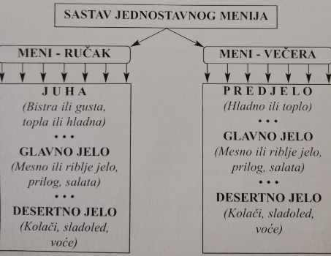

Slide 20
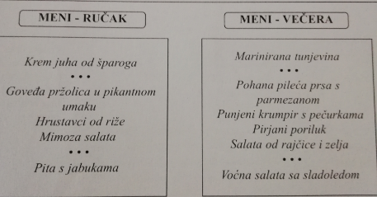

Slide 21
2 NAČIN
-Gostima se nudi popis jela svrstan u skupine s po nekoliko jela koja odgovaraju sljedovima u meniju. Gost ima pravo iz svake skupine izabrati jedno jelo ili slijed za kojeg se odluči. Ovaj način izbora susreće se najčešće u hotelima s četiri i pet zvjezdica, mada ti hoteli nude najčešće prošireni meni.

Slide 22
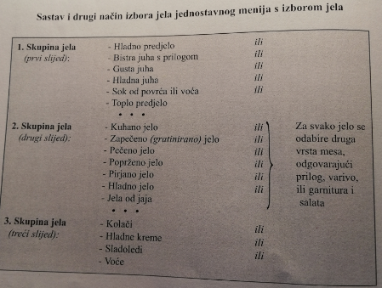

Slide 23
JEDNOSTAVNI MENI S IZBOROM JELA

Slide 24
PROŠIRENI MENI

Slide 26
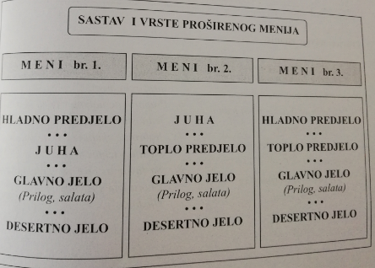

Slide 27
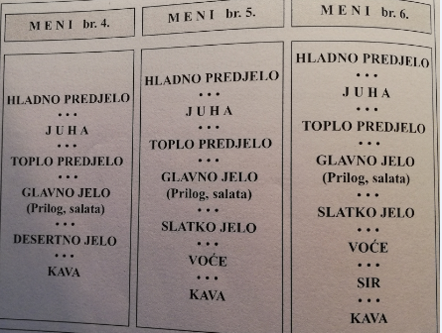

Slide 28
Integral sustav

Slide 29
Vaš zadatak
Pročitati prezentaciju te dobro proučiti
Prepisati u bilježnicu
IZ SLIJEDEĆIH SLAJDOVA IZABRATI JELA I SASTAVITI PROŠIRENI MENI OD 4 SLIJEDA ( pazite kako pišete meni) – POSLATI NA UVID DO 20.01.2021.
HLADNA PREDJELA, JUHE, TOPLA PREDJELA, MESNA I RIBLJA GOTOVA JELA I PRILOGE SAM VAM PONUDILA,
OSTALO SAMI NAPIŠITE PO SVOM IZBORU.
AKO PIŠETE SPECIJALNI MENI, TADA TO NAGLASITE.

Slide 30
HLADNA I TOPLA PREDJELA I JUHE
SALATA OD CELERA
SALATA OD ŠAMPINJONA I LJEŠNJAKA
SALATA OD ŠUNKE I SIRA
SALATA OD PILETINE
SALATA OD TUNJEVINE
SALATA OD RIBE I POVRĆA
DINJA S PRŠUTOM
DIMLJENI LOSOS
PAŠTETA OD TUNE
PUNJENA JAJA „CASINO”
OGRUŠANA JAJA NA TATARSKI NAČIN
KREPKA JUHA OD GOVEDINE
TELEĆA RAGU JUHA
PILEĆA BISTRA JUHA S DOMAĆIM REZANCIMA
KREM JUHA OD GLJIVA
KREM JUHA OD POVRĆA
KAŠASTA JUHA OD RIBE
KAŠASTA JUHA OD PILETINE
SLAVONSKA SELJAČKA JUHA

Slide 31
HLADNA I TOPLA PREDJELA I JUHE
KOKTEL OD DAGNJI
KANAPE S KAVIJAROM
PILEĆA PRSA NA TATARSKI
ŽLIČNJACI OD ŠPINATA U UMAKU OD KOPRA
ZAPEČENI REZANCI SA SIROM
PITA SA SIROM
RIŽA S PILEĆOM JETROM
TELEĆI RIŽOTO
ZAPEČENE PALAČINKE S ŠUNKOM
ŠPAGETI S DAGNJAMA
SAVIJAČA S ŠPINATOM
TALIJANSKA JUHA MINESTRON
MAĐARSKA GULAŠ JUHA
ISTARSKA MANEŠTRA OD BOBIĆA
JUHA OD RIŽE
ZAGORSKA JUHA OD KRUMPIRA
KREM JUHA OD ŠPAROGA

Slide 32
GOTOVA MESNA I RIBLJA JELA
KUHANA GOVEDINA
GOVEĐI GULAŠ
PIRJANA GOVEĐA PRŽOLICA U PIKANTNOM UMAKU
TELEĆI UJUŠAK
TELEĆI ODREZAK U UMAKU OD VRHNJA
PEČENI TELEĆI FRIKANDO
PEČENI SVINJSKI KARE S PIVOM
POPRŽENA SVINJETINA S GLJIVAMA I PAPRIKAMA
PEČENI ODOJAK NA RAŽNJU
PIRJANI SVINJSKI FRIKANDO S POVRĆEM
KUHANA JANJETINA NA ISTARSKI
PIRJANA PATKA S NARANČAMA
PEČENO PILE S POVRĆEM
TELEĆA JETRA NA TIROLSKI NAČIN
PIRJANA PILEĆA PRSA S ŠPAROGAMA
MUSAKA OD PATLIDŽANA
PUNJENE PAPRIKE U UMAKU OD RAJČICE
SARMA OD KISELOG KUPUSA
PUNJENE TIKVICE U UMAKU OD KOPRA
PEČENA HOBOTNICA NA DALMATINSKI NAČIN
LIGNJI NA ŽARU
DALMATINSKI BRODET
POHANI OSLIĆ NA BEČKI
KUHANI ZUBATAC
LIGNJI NA ŽARU
OSLIĆ NA FLORENTINSKI NAČIN

Slide 33
PRILOZI, VARIVA I GARNITURE
PIRJANI KUPUS S VRHNJEM
PIRJANI PORILUK
ZAPEČENI KELJ S JAJIMA
PEČENI KRUMPIR
KAŠICA OD KRUMPIRA
GRATINIRANI ŠPAGETI
NJOKI OD KRUMPIRA
OKRUGLICE OD KRUHA
VALJUŠCI OD KRUMPIRA
HRUSTAVCI OD RIŽE
KUHANI KRUMPIR
RIŽA S POVRĆEM
VARIVO OD MAHUNA
VRTLARSKA GARNITURA
GARNITURA DOBRA DOMAĆICA
PEKARSKA GARNITURA
DALMATINSKA GARNITURA
POVRĆE NA ŽARU
KRPICE SA ZELJEM
PUNJENI KRUMPIR SA ŠAMPINJONIMA
FINO VARIVO
PIRJANA RIŽA
DOMAĆI REZANCI

